Slide 1
6 – МАЪРУЗА. МАТНЛИ ХУЖЖАТ МУХАРРИРЛАРИ
Режа
Матнли хужжат мухаррирлари, уларнинг
вазифаси ва имкониятлари.
2. Матнли хужжатларни яратиш ва тахрирлаш.
Матн бўлаклари билан ишлаш (қидириш,
кўчириш, силжитиш, алмаштириш ва
ўчириш). Рўйхатлар ва жадвалларни
яратиш ҳамда безаш.
3. Электрон хужжатларда график ва формула
объектларидан фойдаланиш.

Slide 2
Компьютердан фойдаланишга назарга олсак, фойдаланувчилар асосан кўнгилхушлик ва ҳужжатлар тайёрлаш учун шуғулланишлари маълум бўлади.
Ҳужжатлар матн муҳаррирлари ёки матн процессорлари деб аталувчи дастурлар ёрдамида тайёрланади. Энг содда матн муҳаррирларига мисол сифатида Windows таркибига кирувчи Блокнот ва Wordpadни келтиришимиз мумкин. Ҳужжатларни тайёрлашда энг кўп ишлатиладиган дастур бу Microsoft Office таркибига кирувчи Word матн муҳарриридир. Word муҳаррири оддий икки қаторли эълонлардан тортиб минглаб варақли мураккаб китобларгача ярата оладиган оммабоп дастурдир.

Slide 3
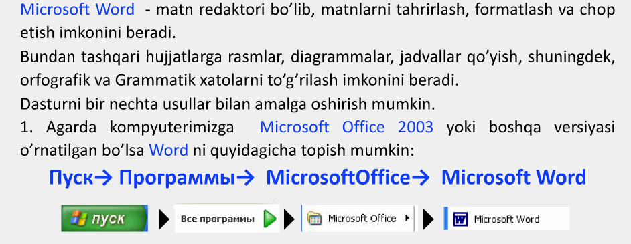
MS WORD дастурини юклаш

Slide 4
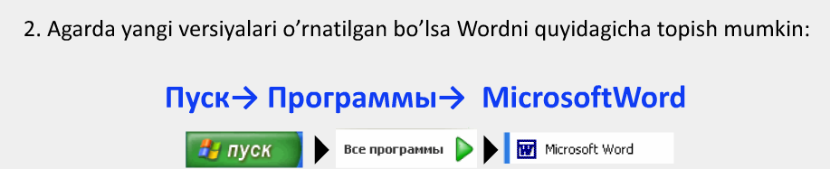
MS Word 2010 матн муҳаририни ишга тушириш.
Сичқонча курсорини ишчи столидаги пиктограммасига олиб келиб чап тугмасини 2 марта босилади.
Агар пиктограмма иш столида бўлмаса Windowsнинг асосий менюсидан Пуск → Все программы → Microsoft Office → Word 2010 бандлари танланади.

Slide 5
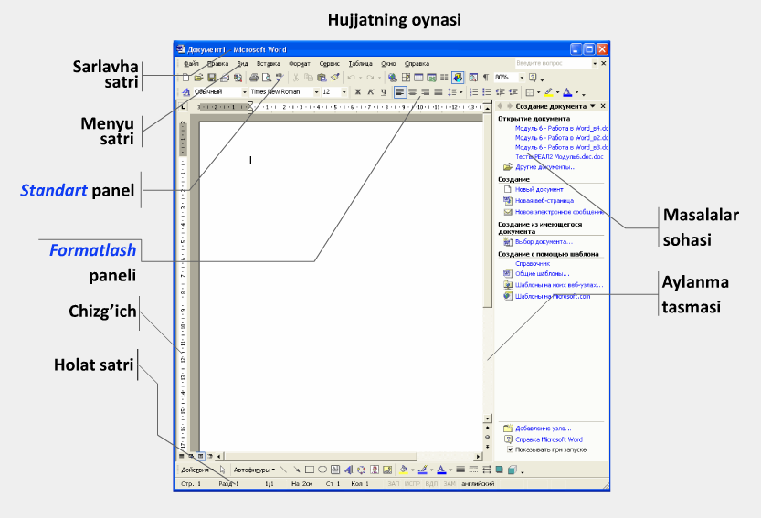

Slide 6
Word матн муҳаррири Microsoft office дастурлари пакетига киради ва унинг ойнаси қуйидаги элементлардан ташкил топган:
Ҳужжат сарловҳаси – у ойнанинг биринчи қаторида бўлиб унда ҳужжат файли номи ёзилган бўлади.
Меню қатори – Файл, Главная, Вставка, Разметка страницы, Ссылки, Рассылки, Рецензирование, Показ слайдов, Рецензирование, Вид каби меню бўлимларидан иборат. Бу бўлимлар ҳар қайси бир неча буйруқлардан ташкил топган. Масалан, Файл бўлимида файлларни очиш, сақлаш, янги файл очиш, чоп этиш ва файлдан чиқиш каби буйруқлар мавжуд.

Slide 7
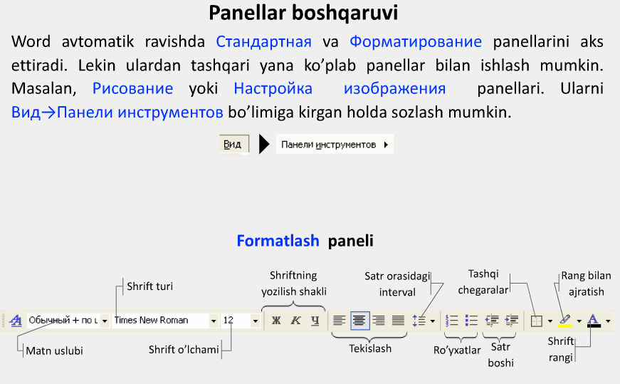

Slide 8
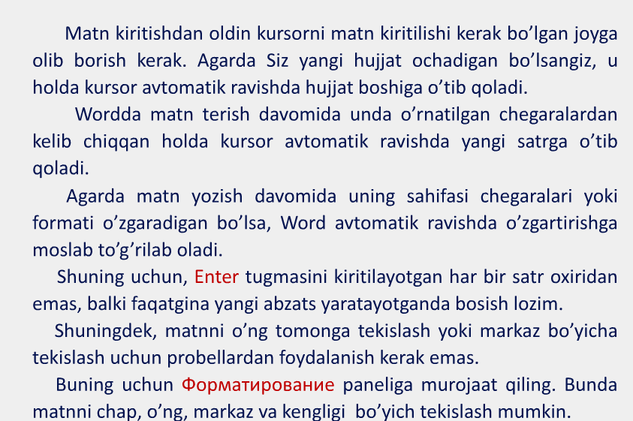

Slide 9
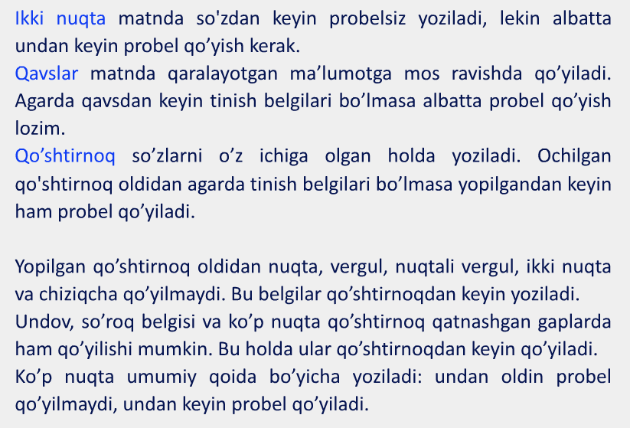

Slide 10
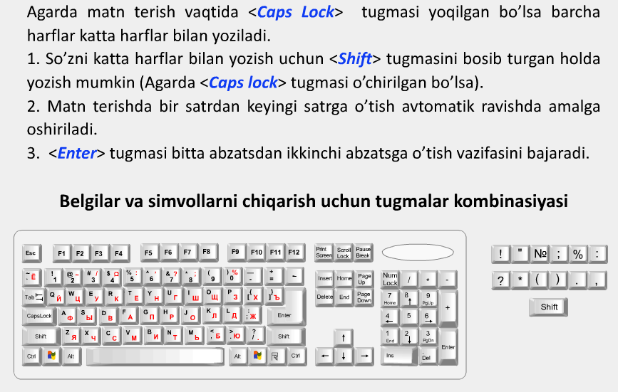

Slide 11
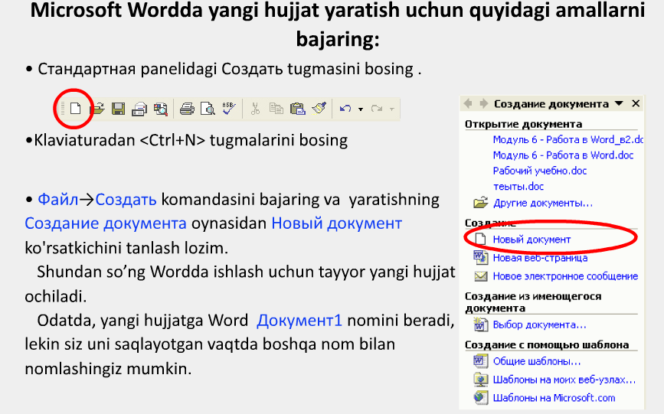

Slide 12
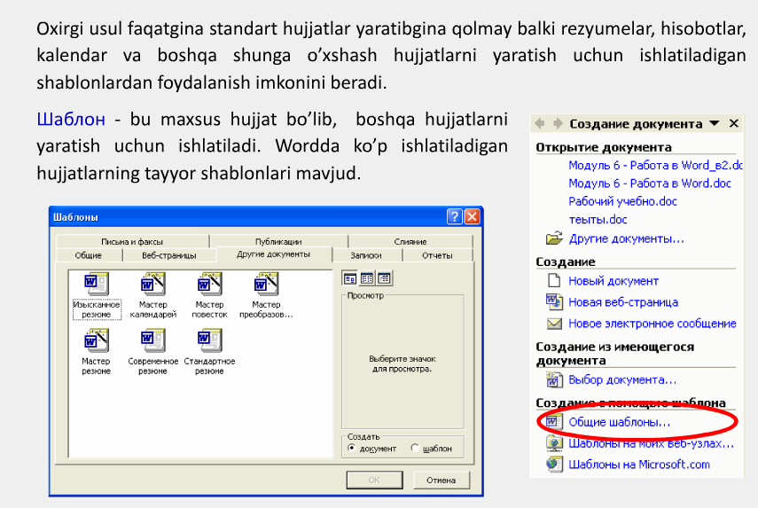

Slide 13
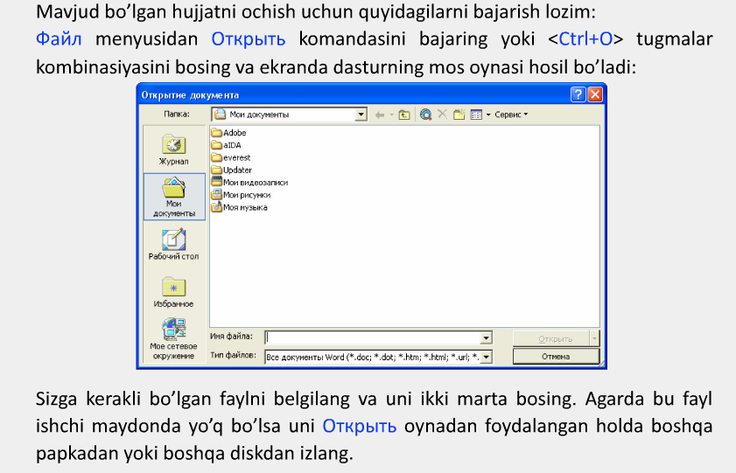

Slide 14
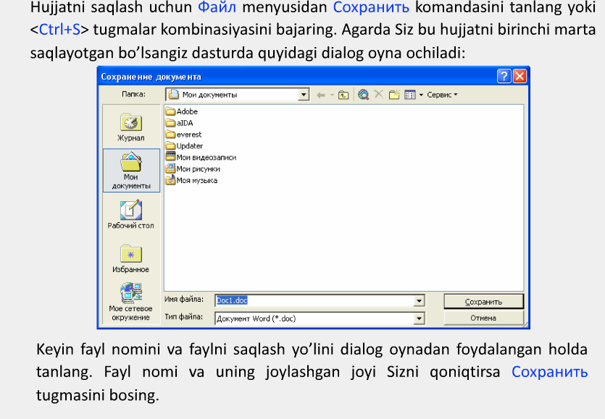

Slide 15
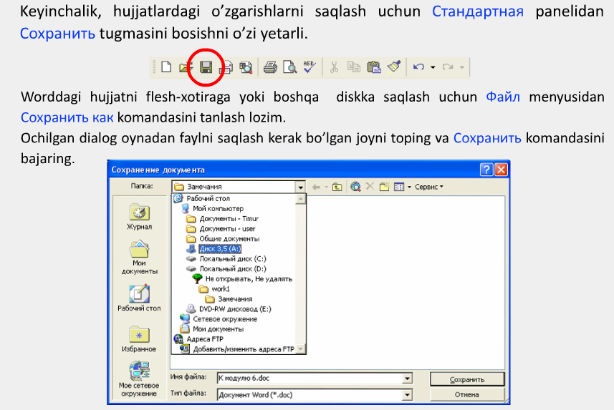

Slide 16
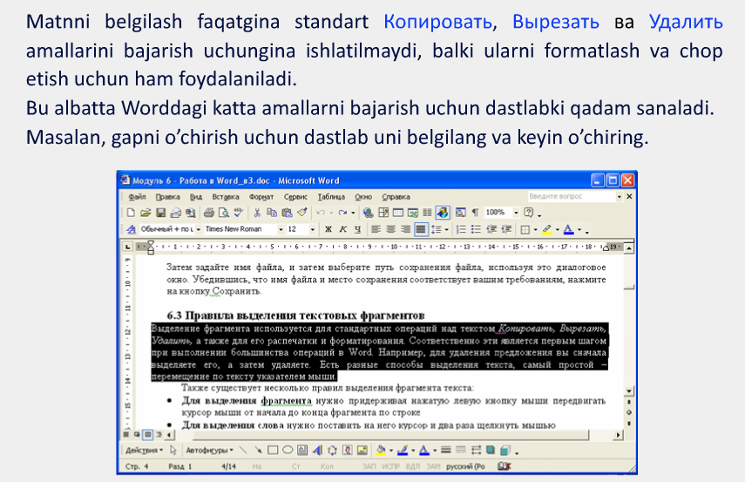

Slide 17
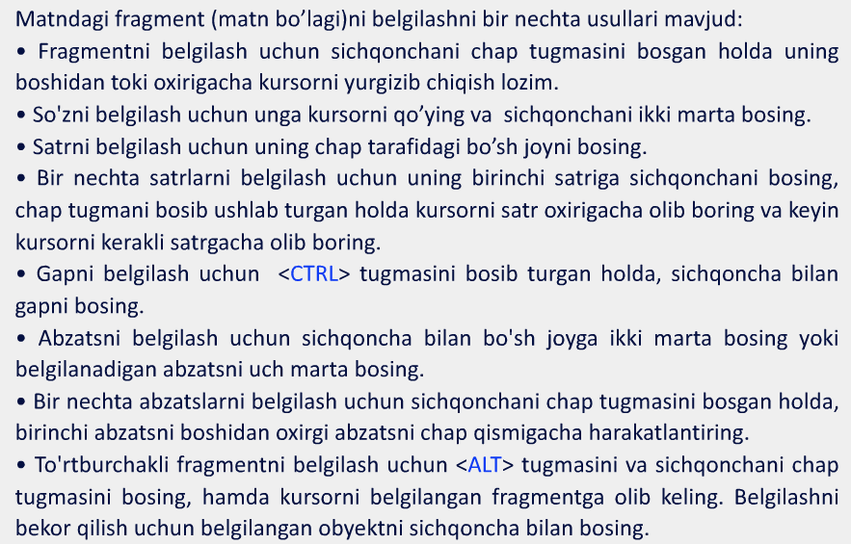

Slide 18
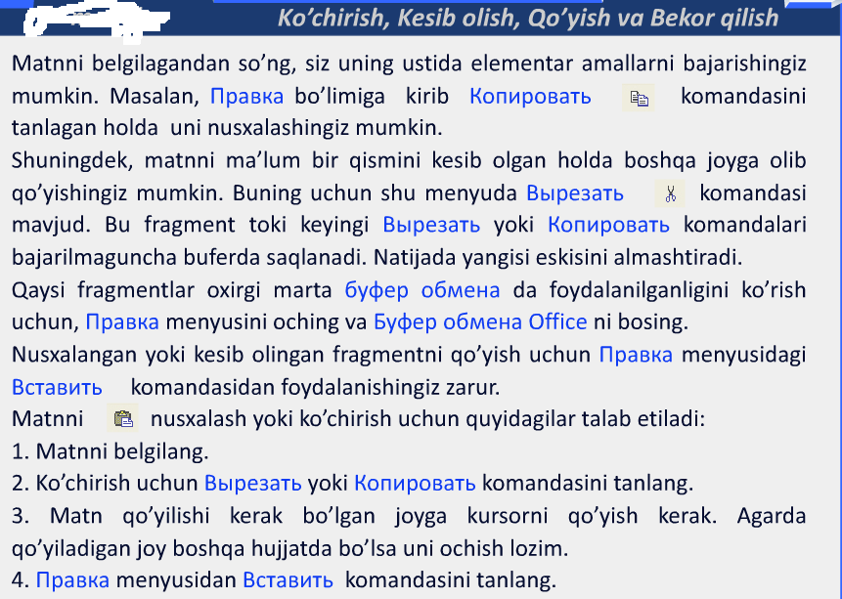

Slide 19
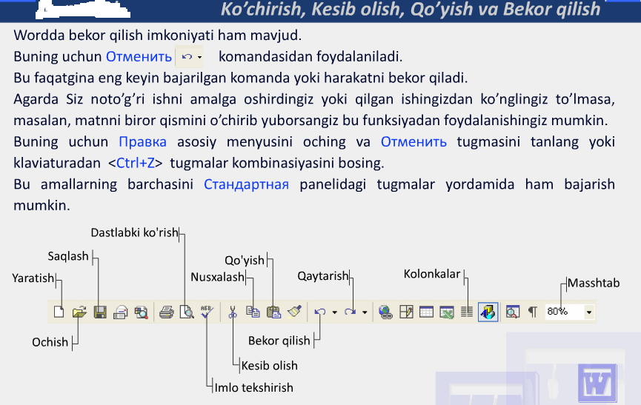

Slide 20
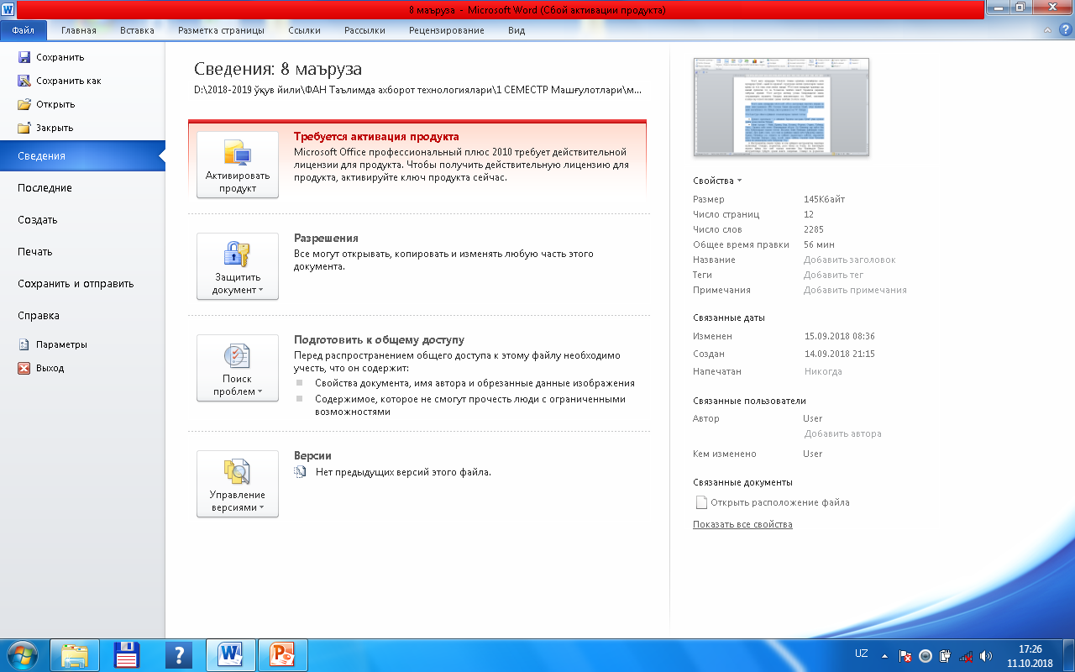
«Файл» ойнаси:

Slide 21
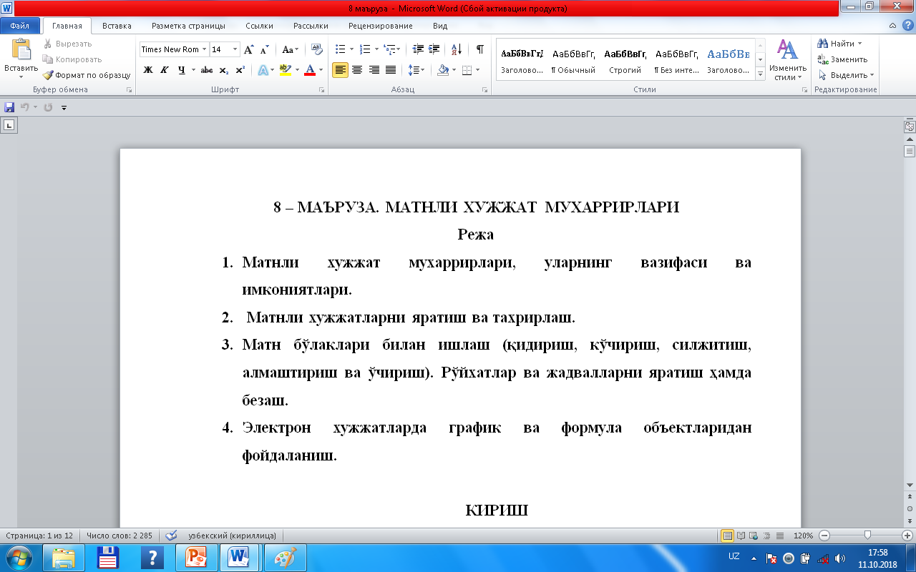
«ГЛАВНАЯ» ойнаси

Slide 22
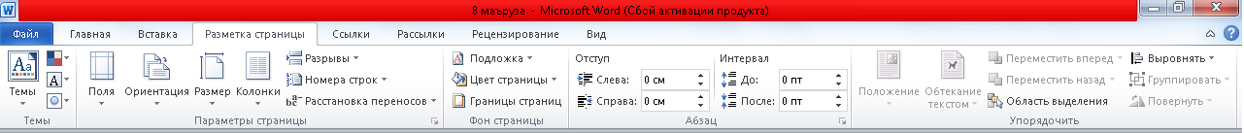
«Разметка страницы» ойнаси:

Slide 23
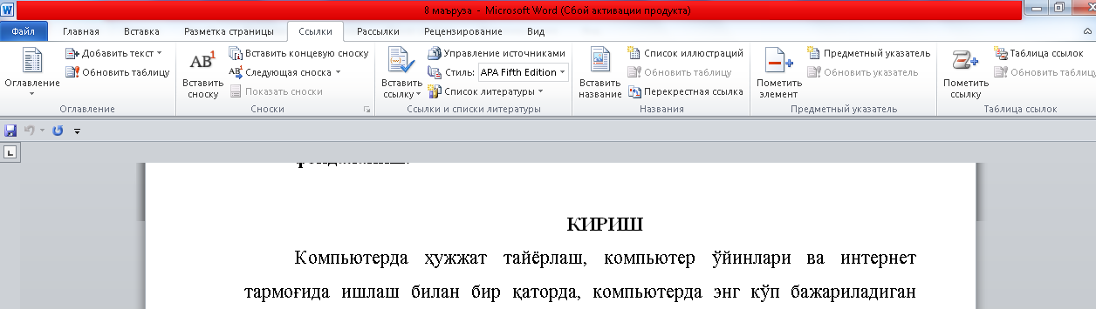
Ссылки ойнаси:

Slide 24
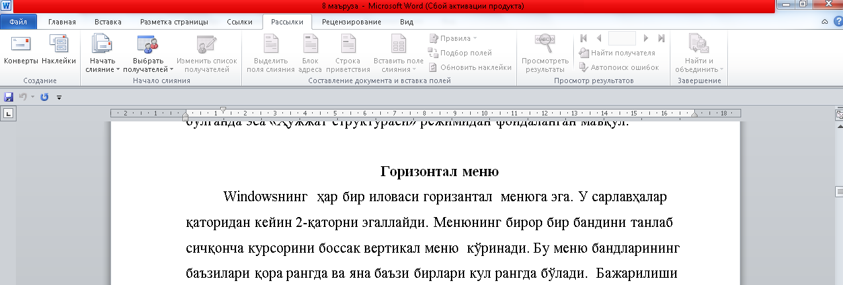
«Рассылки» ойнаси

Slide 25
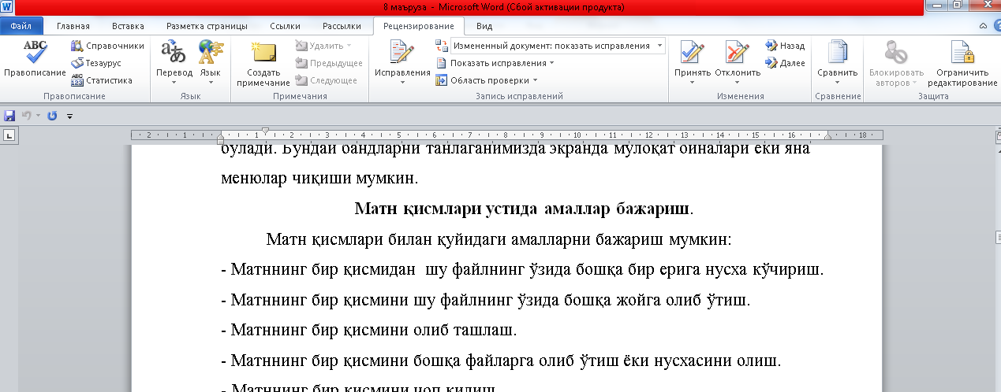
Рецензирование ойнаси

Slide 26
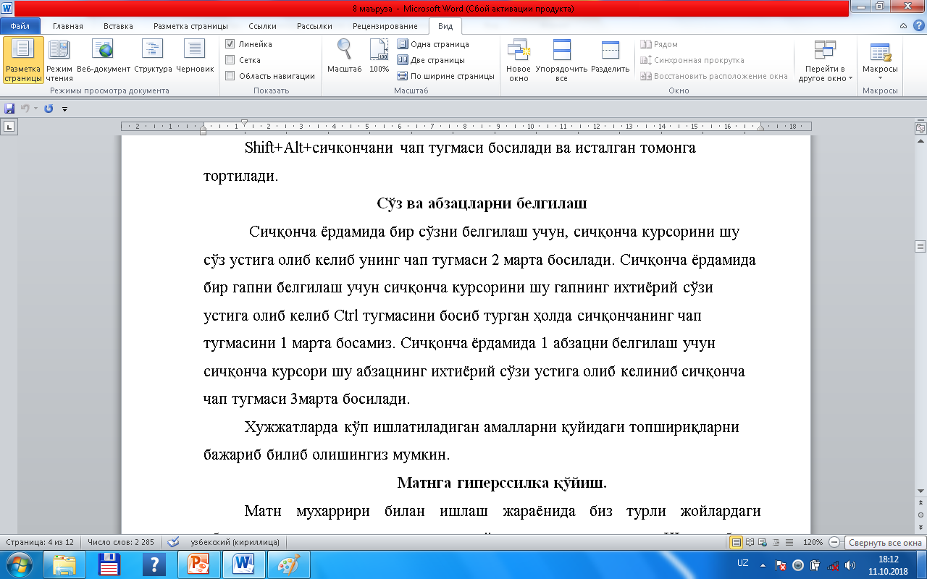
«ВИД» ойнаси

Slide 27
Матн қисмларини белгилаш
Матн қисмларини клавиатура ва сичқонча ёрдамида белгилаш мумкин.
Клавиатура орқали белгилаш учун матн курсорини белгиланиши керак бўлган матн қисмининг биринчи символига олиб келиб Shift клавишини босиб турган ҳолда (←↑→↓) стрелкалардан фойдаланиб, матн қисмини қора рангга бўяймиз. Белгилашни тамомлаб Shift клавишини ва стрелкани қўйиб юборамиз. Агар матннинг кўп қисмини бўямоқчи бўлсак унда стрелкалар ўрнига PgDn ёки PgUp клавишларидан фойдаланамиз.
Сичқонча ёрдамида белгилаш учун сичқонча курсорини белгиланиши керак бўлган матн қисмининг биринчи белгисига қўйиб сичқончанинг чап тугмасини босган ҳолда керакли символгача ҳаракатлантирамиз (бўяймиз).

Slide 28
Қаторни белгилаш
Сичқонча курсорини белгиланиши керак бўлган қаторнинг чап томонига олиб келамиз. Курсор() кўринишини олиш керак, яъни стрелка юқорига ва ўнгга қараши керак. Сичқонча чап тугмасини 1 марта боссак бир қаторни белгилаймиз. Агар бир неча қаторни белгиламоқчи бўлсак, сичқонча тугмасини қўйиб юбормаган ҳолда пастга қараб ҳаракатлантирамиз. Керакли қаторни белгилагандан сўнг сичқонча тугмасини қўйиб юборамиз.
Матннинг исталган қисмини тўғри туртбурчак
ҳолида белгилаш
Shift+Alt+сичқончани чап тугмаси босилади ва исталган томонга тортилади.

Slide 29
Сўз ва абзацларни белгилаш
Сичқонча ёрдамида бир сўзни белгилаш учун, сичқонча курсорини шу сўз устига олиб келиб унинг чап тугмаси 2 марта босилади.
Сичқонча ёрдамида бир гапни белгилаш учун сичқонча курсорини шу гапнинг ихтиёрий сўзи устига олиб келиб Ctrl тугмасини босиб турган ҳолда сичқончанинг чап тугмасини 1 марта босамиз.
Сичқонча ёрдамида 1 абзацни белгилаш учун сичқонча курсори шу абзацнинг ихтиёрий сўзи устига олиб келиниб сичқонча чап тугмаси 3 марта босилади.

Slide 30
Инструментлар панели.
Бунда асосан қуйидаги инструментлар панеллари ишлатилади. Стандарт, форматлаш, расм чизиш ва бошқа. Бу панеллларни экранга қўйиш ёки олиб ташлаш менюнинг Вид бўлимидаги Панел инструментлари буйруғи орқали амалга оширилади. Стандарт ва форматлаш панел инструментидаги белгилар (пиктограммалар) асосан бош менюнинг бўлимларидаги буйруқларни тез бажариш учун мўлжалланган.
Линейка – бу экран эни ўлчамини кўрсатиб туради.
Матн киритиш майдони. Бу жойда файдаланувчилар ўз матнларини киритиш ва уларни қайта ишлаши мумкин.
Ҳолатлар сатри – бу ҳужжат сахифаси, қатори ва курсор ўрни ҳақида ахборот бериб туради.

Slide 31
Клавиатура ёрдамида курсорни силжитиш қуйидаги тугмалар ёрдамида амалга оширилади:
Home матн қатори бошига ва End охирига бориш.
Сtrl+Home ҳужжат бошига ва Ctrl+End охирига бориш.
Page Up ҳужжатни юқорига ва Page Down пастга варақлаш.
Ҳужжат бўлагини излаш ва алмаштириш. Ҳужжат бўлагини излаш ёки уни алмаштириш учун асосий менюнинг Правка бўлимидаги «Найти» ва «Заменить..» буйруқлари ишлатилади.
Жадвалларни ҳосил қилиш ва уни қайта ишлаш учун асосан бош менюнинг «Taблица» пунктидан фойдаланилади.

Slide 32
Word графикаси устида ишлаш технологияси
Word матн муҳаррирининг яна бир имкониятларидан бири бу ҳужжат файлида расмларни жойлаштиришдир, яъни ҳужжат-файлининг хоҳлаган жойига, мавжуд расм-файлларидан (.wmf, .bmp, .pcx ва бошқа) расмларни қўйиш мумкин. Бунинг учун «Вставка» менюсидан «Рисунок» буйруғини бериб, у ердан “картинки” ёки “из файла” бўлимидан керакли расмлар танланади.

Slide 33
Wordда оддий ва мураккаб формулаларни ёзиш технологияси
Матн ёзиш давомида махсус белгиларни (символларни) ишлатиш кетар бўлса менюнинг Вставка бўлимидан символларни чақириш буйруғини бериш керак ва у ердан керакли белгиларни танлаш имконияти мавжуд. Мулоқат ойнасидан керакли белги танланиб Вставка кейин Закрыть буйруғи берилади. Бу махсус белгилар ёрдамида унча мураккаб бўлмаган математик формулаларни ёзиш мумкин.
Математиканинг анча қийин формулаларини Microsoft Equation махсус объект дастури ёрдамида бажариш керак. Бунинг учун менюнинг Вставка бўлимига кейин эса Объект бўлимига кирилиб мулоқот дарчасидан Microsoft Equation дастури ишга туширилади.

Slide 34
Назорат саволлари
1.Матн муҳарририланнинг асосий вазифаси нимадан иборат?
2.Windows муҳитида ишловчи қандай матн муҳарирларни биласиз?
3.Word матн мухаррири ойнаси қандай элементлардан ташкил топган?
4.Word матн мухарририда тузилган файл нима дейилади?
5.Wordда тузилган файл қандай кенгайтма номга ва пиктограммага эга?
6.Wordнинг асосий панел воситаларини айтиб беринг.
7.Жадвалларни ҳосил қилишни тушунтириб беринг.
8.Ҳужжат ичига расмларни жойлаштириш қандай амалга оширилади?
9.Математик ифодаларни ёзиш қай тарзда амалга оширилади?

